Slide 1
Địa lí:
1/ Kiểm tra bài cũ:
Câu 1: Nêu một số đặc điểm của rừng rậm
nhiệt đới và rừng ngập mặn?
Câu 2: Nêu một số tác dụng của rừng
đối với đời sống của nhân dân?

Slide 2
ĐỊA LÝ :
ÔN TẬP

Slide 3
1/ Quan sát bản đồ Thế giới :
Tìm vị trí châu Á, châu Âu.
Chỉ các dãy núi: Hi–ma–lay–a ;
Trường sơn; U–ran ; An–pơ.

Slide 4
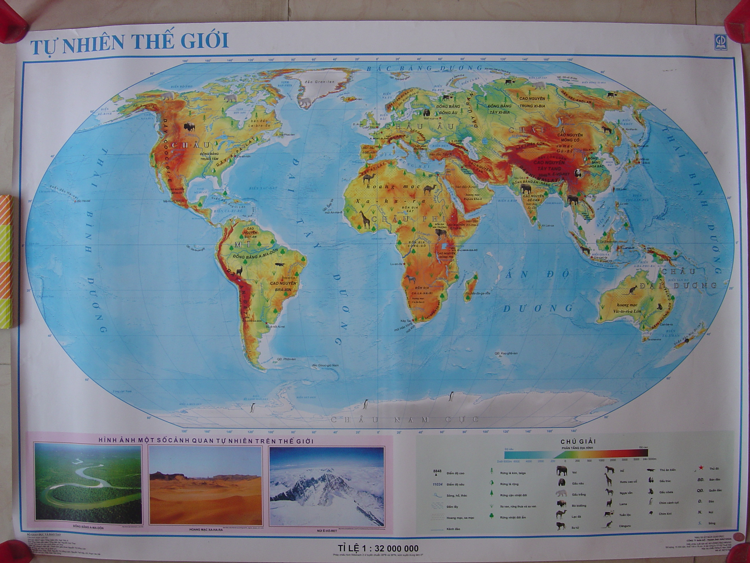
Dãy U - ran
Núi An - pơ
Dãy
Trường
sơn
Dãy
Hy
Ma
Lay
a
BẢN ĐỒ TỰ NHIÊN THẾ GiỚI

Slide 5
2/ Chọn các ý dưới đây và ghi vào ô trống của bảng sao cho phù hợp
e/ Núi và cao nguyên chiếm 3/4 diện tích; có đỉnh Ê-
Vơ-rét cao nhất thế giới.
g/ Đồng bằng chiếm 2/3 DT, kéo dài từ tây sang đông.
a/ Rộng 10 triệu km².
b/ Rộng 44 triệu km², lớn nhất trong các châu lục.
h/ Chủ yếu là người da trắng.
i/ Đa số là người da vàng.
k/ Làm nông nghiệp là chính.
l/ Hoạt động công nghiệp phát triển.
c/ Có đủ các đới khí hậu, từ nhiệt đới, ôn đới đến
hàn đới.
d/ Chủ yếu ở đới khí hậu ôn hòa.
Tiêu chí | Châu Á | Châu Âu
Diện tích
Khí hậu
Địa hình
Chủng tộc
Hoạt động kinh tế
b
a
c
d
e
g
i
h
k
l

Slide 6
Tiêu chí | Châu Á | Châu Âu
Diện tích
Khí hậu
Địa hình
Chủng tộc
Hoạt động kinh tế
44 triệu km²
10 triệu km²
Ôn, hàn, nhiệt đới
Ôn đới
3/4 dt là núi, cao ng
2/3 dt là đồng bằng
Da vàng
Da trắng
Nông nghiệp
Công nghiệp

Slide 7
ĐỊA LÝ :
ÔN TẬP
Xem sách trang 82
Soạn bài: Dân số nước ta

Slide 8
Thân ái chào các em!
Hẹn gặp lại!

